Slide 1
БУТЫЛКИ
ДЛЯ ВОДЫ
#oasis_bottle

Slide 2
ПОЧЕМУ ВАЖНО ИСПОЛЬЗОВАТЬ
МНОГОРАЗОВУЮ БУТЫЛКУ ДЛЯ ВОДЫ?

Slide 3
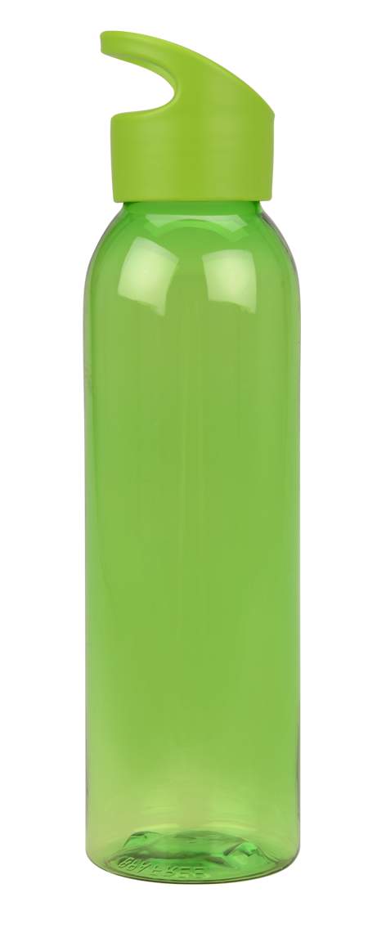
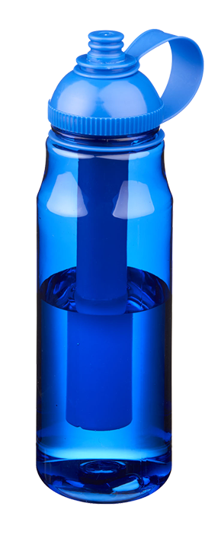
МАТЕРИАЛЫ
1. ПЛАСТИК
2. ТРИТАН
3. МЕТАЛЛ
4. СТЕКЛО
5. СИЛИКОН
Недорогой
Легкий
Легкий
Не содержит БФА
Не впитывает запахи
Ударопрочный
Подходит для
горячих напитков
Прочный
Подходит для
горячих напитков
Долго удерживает
температуру напитка
Не впитывает запахи
Не влияет на вкус
Премиальность
Легкий
Складывается
Ударопрочный

Slide 4
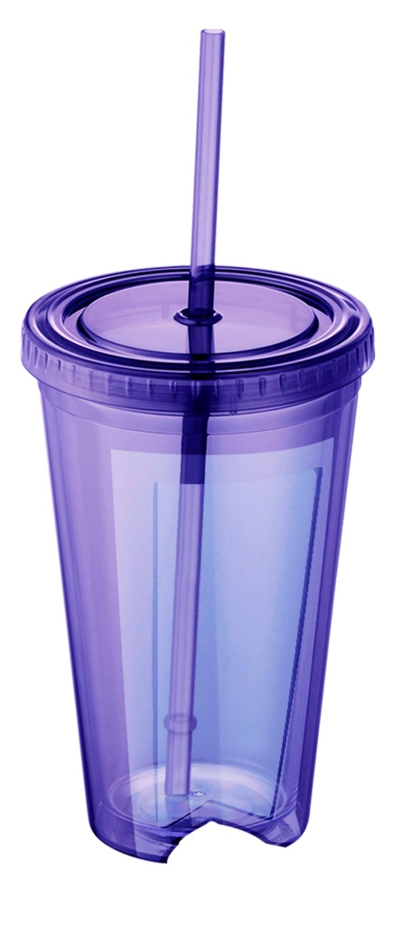
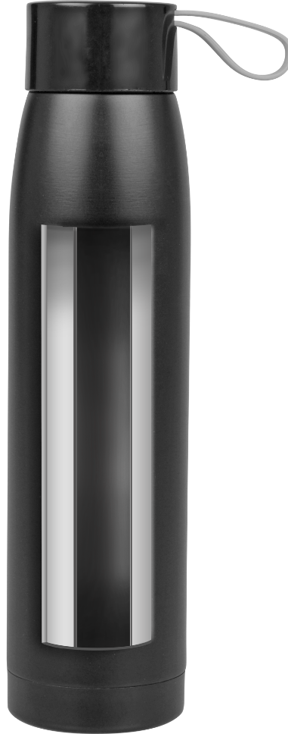
ВИДЫ ИЗОЛЯЦИИ
БЕЗ ИЗОЛЯЦИИ
ВОЗДУШНАЯ
ВАКУУМНАЯ
МЕДНАЯ
Одинарные стенки
Воздух между внутренними
и наружными стенками
Нет воздуха между внутренней
и наружной стенками
Нет воздуха между стенками
+ медное покрытие внутренней
стенки
Время удержания температуры у разных моделей может отличаться
в зависимости от конструкции, материала, внешней среды и использования.
От 2 часов
От 5 часов
От 8 часов
От 4 часов
От 15 часов
От 24 часов

Slide 5
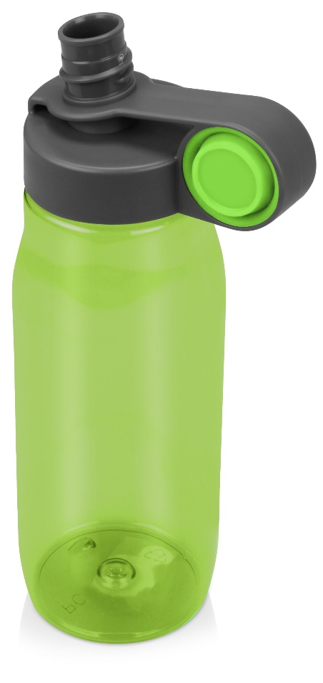
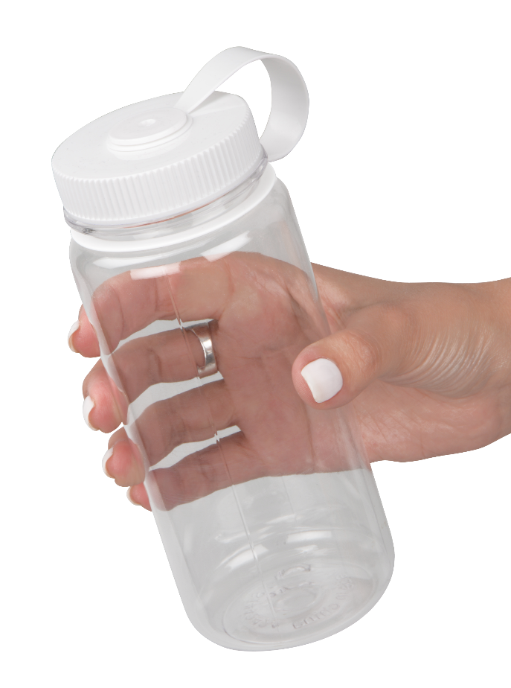
ПРОМО
823103
Бутылка для воды «Stayer»
436 ²³ руб.
650 мл
Держатель для крышки
Пластик
823002
10029402
Бутылка для воды
«Plain»
Бутылка для питья
«Hardy»
322 ⁹⁸ руб.
346 ²³ руб.
Классическая форма
Широкое горло
Крышка на петельке
630 мл
650 мл
Пластик
Пластик

Slide 6
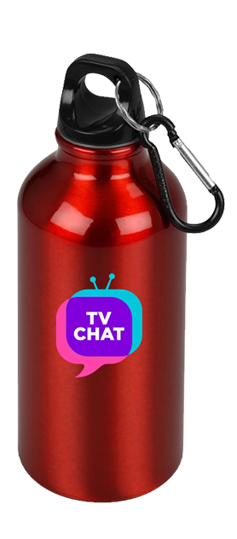
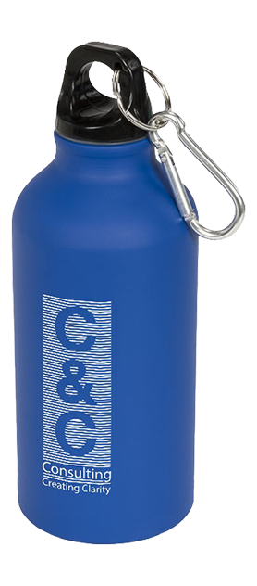
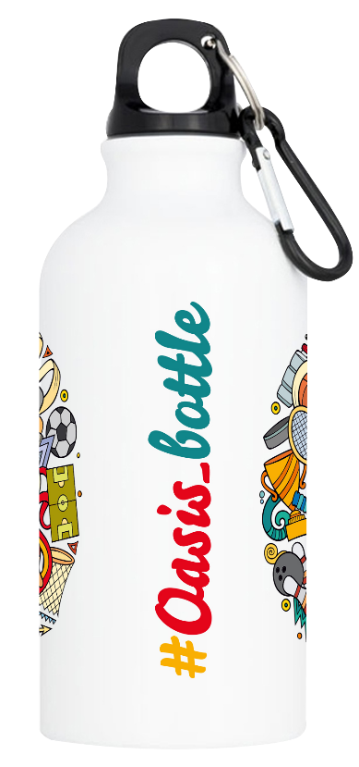
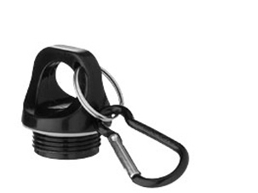
ЛИДЕРЫ ПРОДАЖ НА ПРОТЯЖЕНИИ 7 ЛЕТ!
10000205
10029706
Бутылка «Oregon»
Бутылка «Pacific»
с карабином
482 ³⁰ руб.
659 ²³ руб.
400 мл
630 мл
Алюминий
Пластик
10055902
Бутылка «Oregon»
с карабином, матовая
582 ³⁰ руб.
10053600
Бутылка для сублимации
«Oregon»
682 руб.

Slide 7
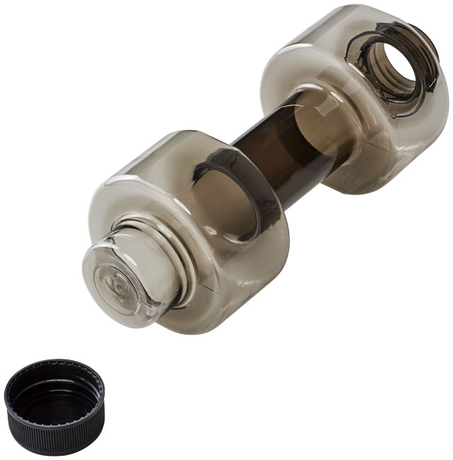
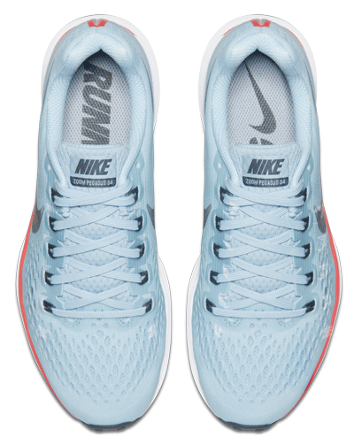
СПОРТ
10029901
Бутылка спортивная «Gobi»
374 ⁹⁸ руб.
Компактная
Удобный механизм открытия
Прорезиненная крышка
Эргономичный дизайн
500 мл
Пластик
12615100
10031301
Бутылка для воды «Coach»
в форме гантели
Бутылка спортивная
«Capri»
656 ⁹⁸ руб.
1 060 ²³ руб.
Необычный дизайн
2 в 1: можно использоваться как
гантелю 0,5 кг
Открывается с помощью кнопки
Блокиратор от случайного открытия
Удобно использовать одной рукой
500 мл
700 мл
PET- пластик
Тритан

Slide 8
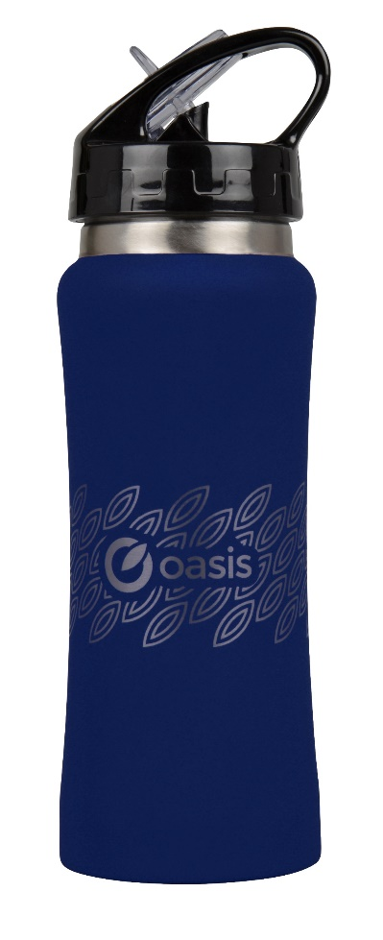
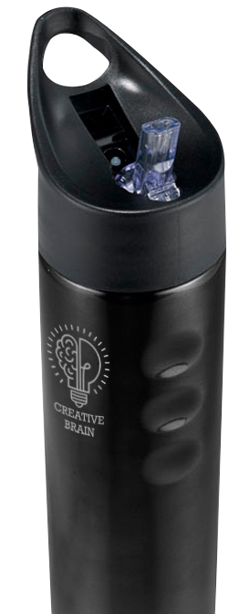
СПОРТ
522413
Спортивная бутылка «Flex»
828022
462 руб.
Бутылка спортивная «Коста-Рика»
Поворотный механизм
открытия
Силиконовые вставки
от скольжения в руке
Пластичный корпус для
регулирования силы струи
747 ³³ руб.
Корпус с покрытием soft-touch
Трубка для питья
Возможность круговой гравировки
600 мл
Нержавеющая сталь/пластик
с покрытием soft-touch
709 мл
10046400
Пластик
Спортивная бутылка «Trixie»
1 367 ³⁰ руб.
Продуманный дизайн
Трубка для питья
750 мл
Нержавеющая сталь

Slide 9
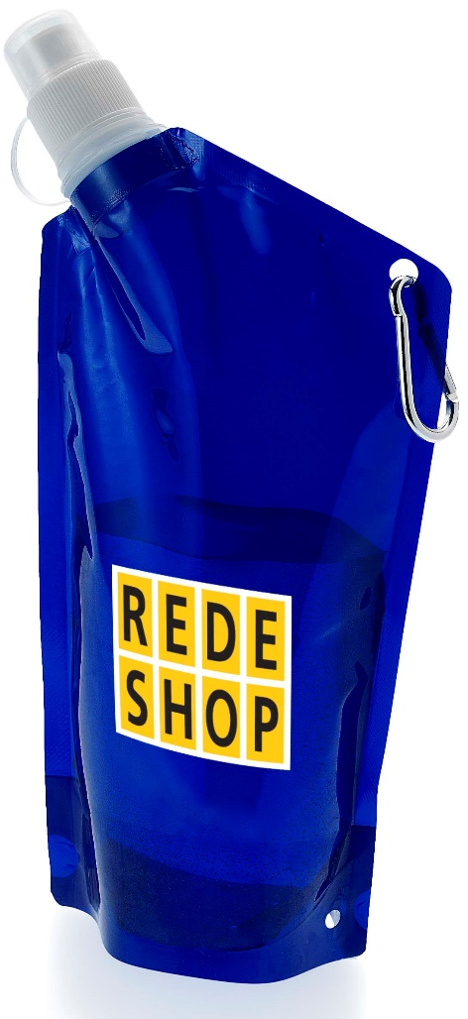
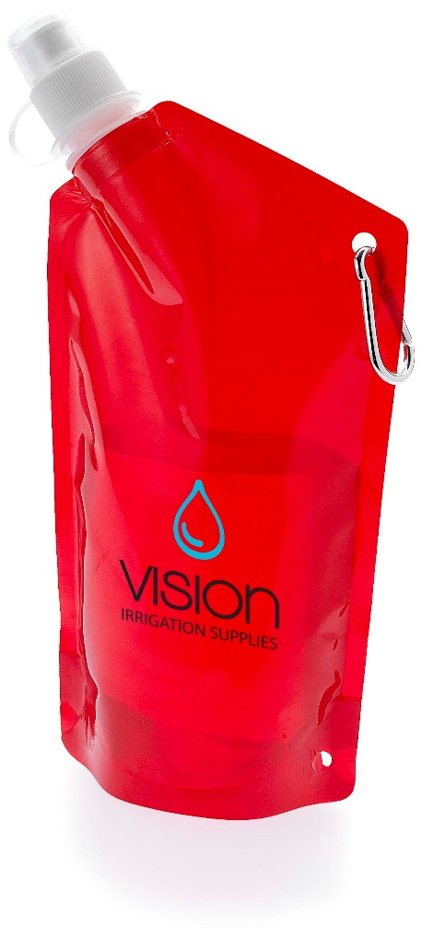
БЕРУ С СОБОЙ
10025001
Емкость для питья
«Cabo» с карабином
239 ⁹⁸ руб.
600 мл
Компактная
Карабин в комплекте
Полиэтилен
840002
Складная бутылка
«Twist»
1 108 ⁶⁵ руб.
Компактно складывается
Открывается с помощью
кнопки
Силиконовая поилка
Мерная шкала на корпусе
650 мл
Пластик

Slide 10
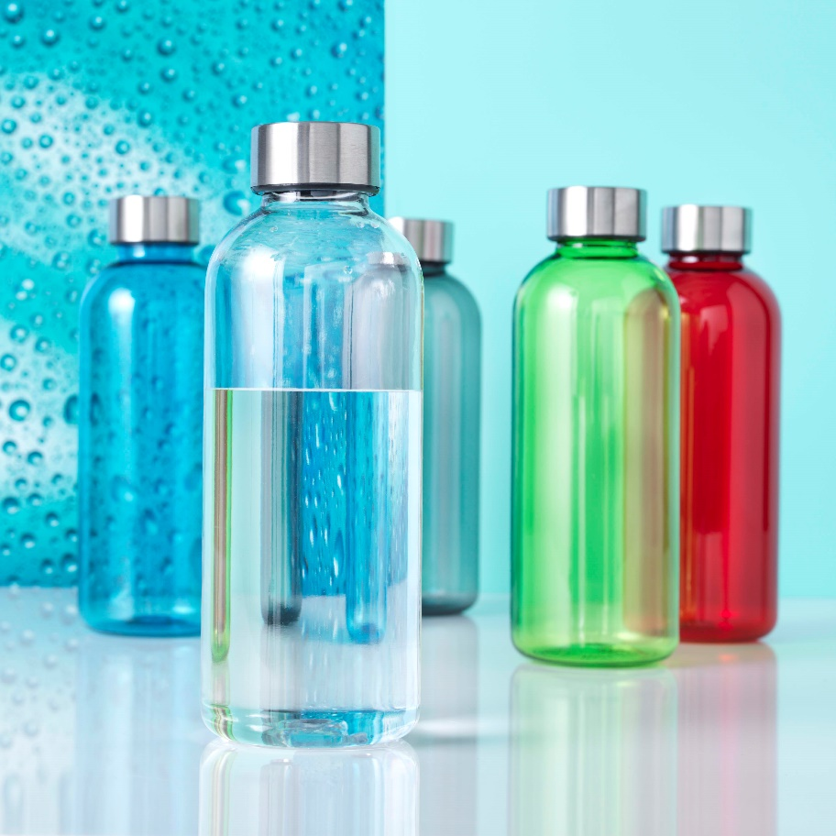
LIFESTYLE
10046300
Спортивная бутылка «Grom»
732 ³⁰ руб.
Поверхность с матовым напылением
«металлик»
Кольцо на крышке с цветной вставкой
Возможность круговой гравировки
650 мл
Алюминий
Хит продаж PF
8210701
10028901
Бутылка для воды «Glendale»
Бутылка «Spring»
300 ⁹⁸ руб.
1 033 ³⁰ руб.
Контрастный дизайн
Держатель
Широкое горлышко
Возможность гравировки на
металлической крышке
Минималистичный дизайн
600 мл
600 мл
Тритан/алюминий
Тритан

Slide 11
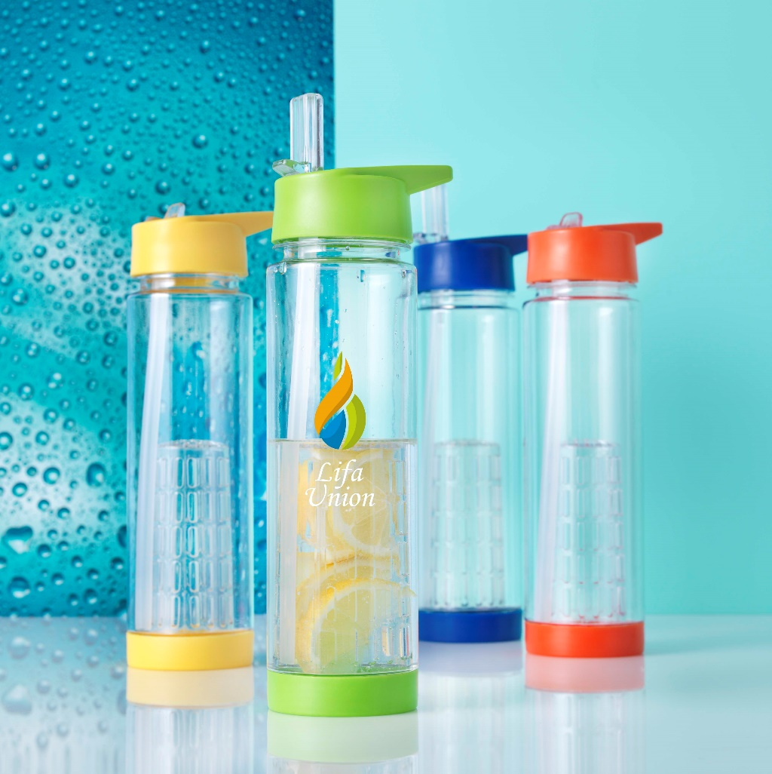
LIFE STYLE
10055000
Стеклянная бутылка «Kai»
10031405
2 351 ²³ руб.
Бутылка «Tutti Frutti»
Силиконовый чехол для прочности
Бамбуковая крышка
1 230 ⁹⁸ руб.
740 мл
Ёмкость для фруктов
Трубка для питья
Легко разбирается
Тритан
540 мл
Стекло, силикон, дерево
Хит продаж PF
10030704
Бутылка «Flow»
1 106 ⁹⁸ руб.
Матовый пластик
Силиконовая петля
650 мл
Тритан

Slide 12
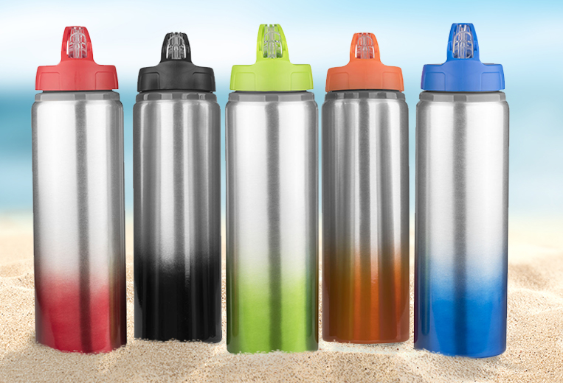
ИНТЕРЕСНЫЙ ДИЗАЙН
10045002
Бутылка «Gradient»
965 ³⁰ руб.
Возможность круговой
гравировки
Трубка для питья
740 мл
Алюминий
10040100
Бутылка спортивная «Radius»
995 ⁹⁸ руб.
830 мл
Большой объем бутылки
Трубка для питья
Модный дизайн
Тритан

Slide 13
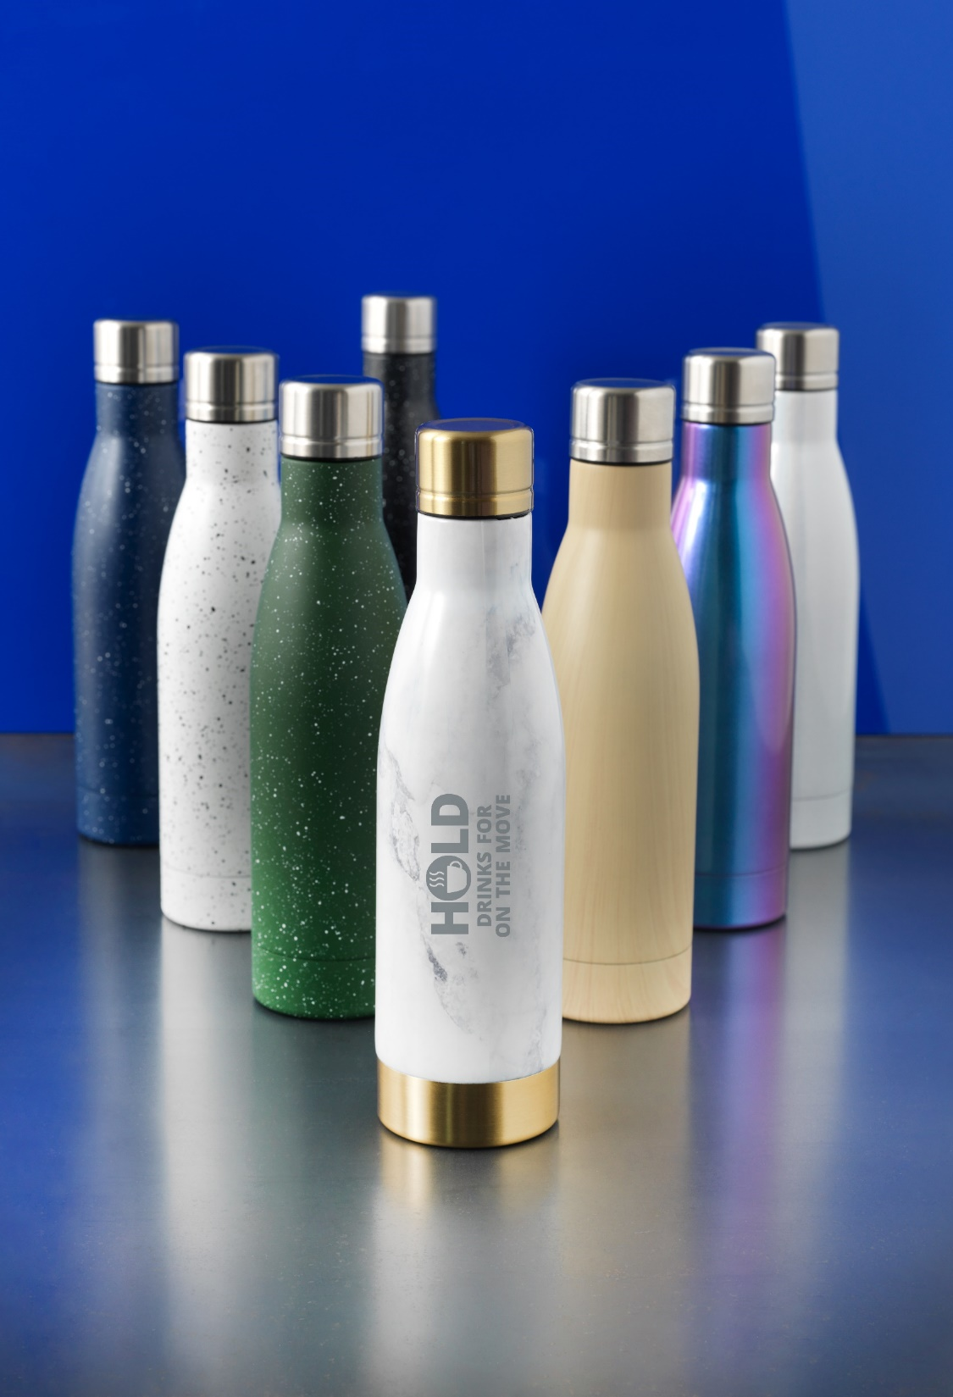
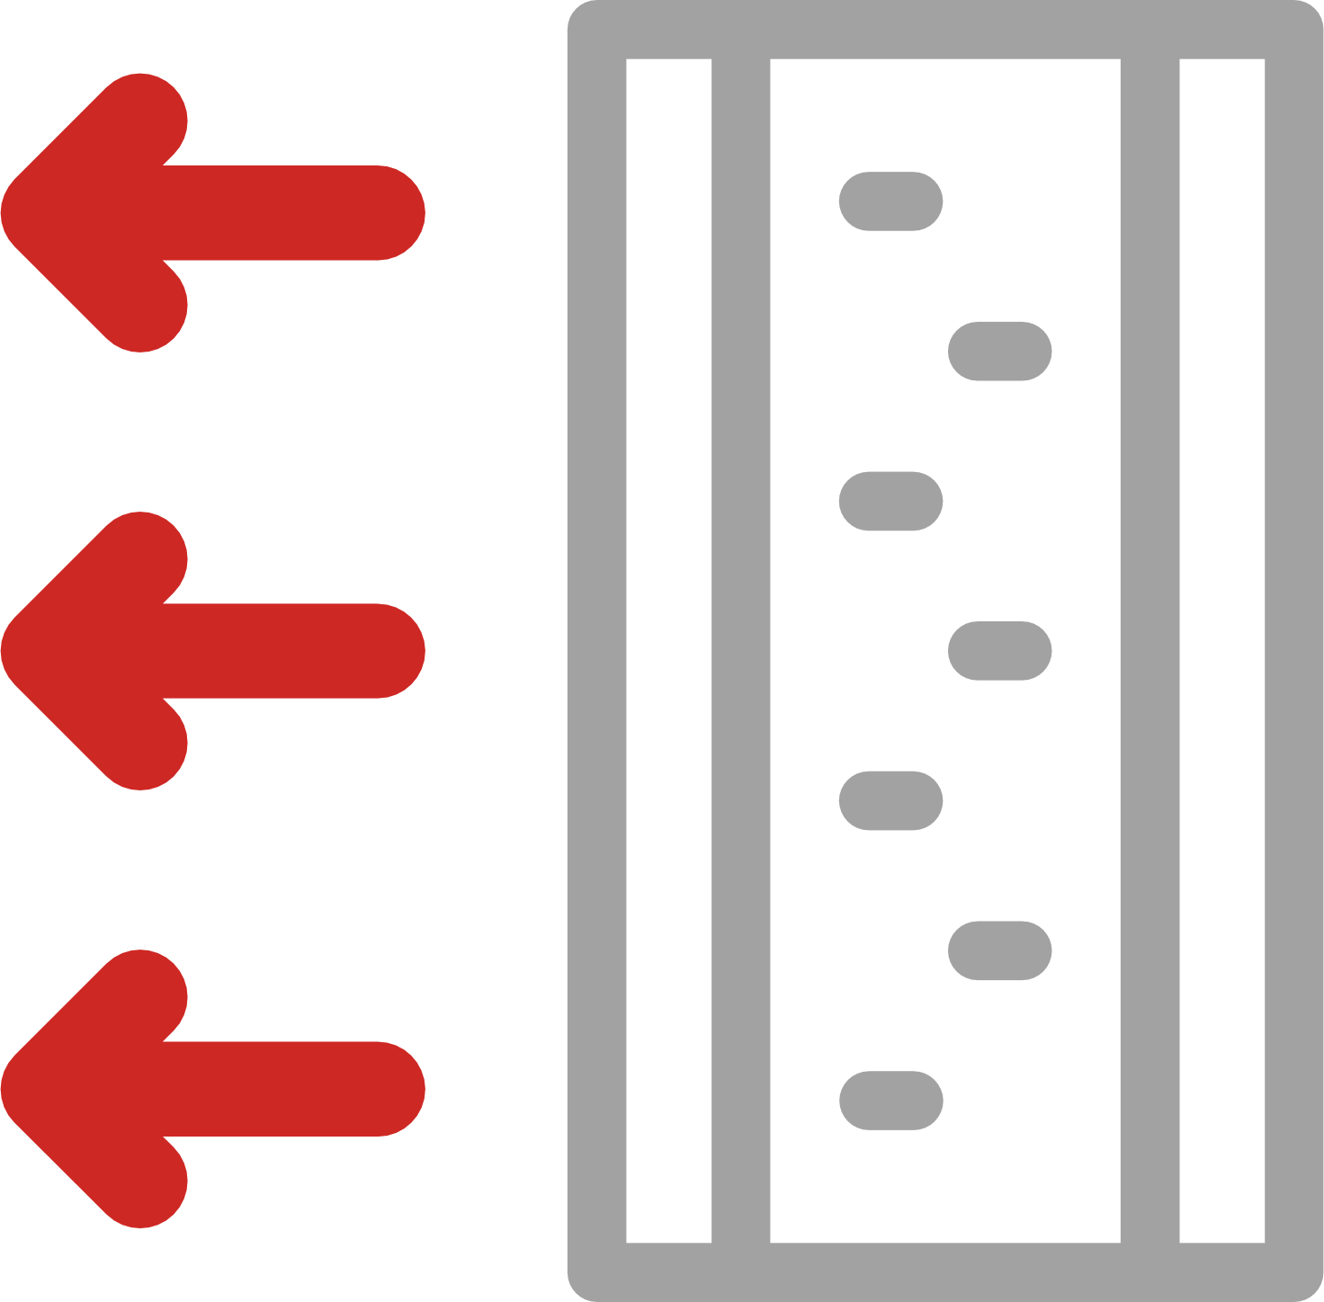
10049406
Вакуумная бутылка «Vasa»
2 617 ³⁰ руб.
Хит продаж PF
До 12 часов
До 48 часов
500 мл
Нержавеющая сталь
Медная изоляция
10048803
Бутылка с вакуумной медной
изоляцией
2 771 ³⁰ руб.
До 12 часов
До 48 часов
650 мл
Нержавеющая сталь
Медная изоляция

Slide 14
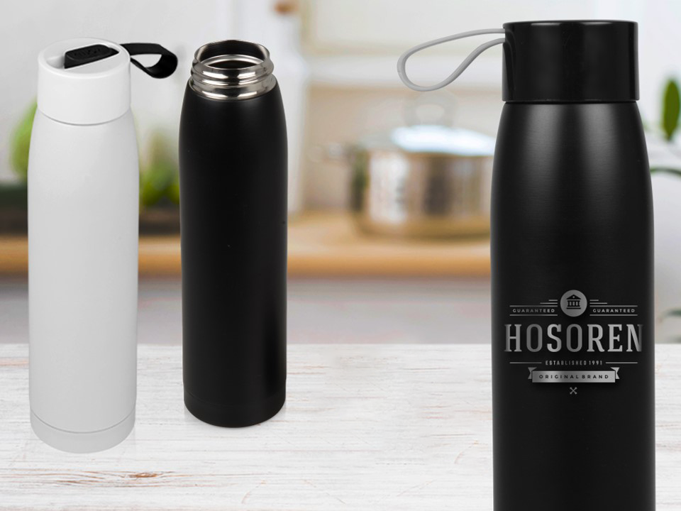
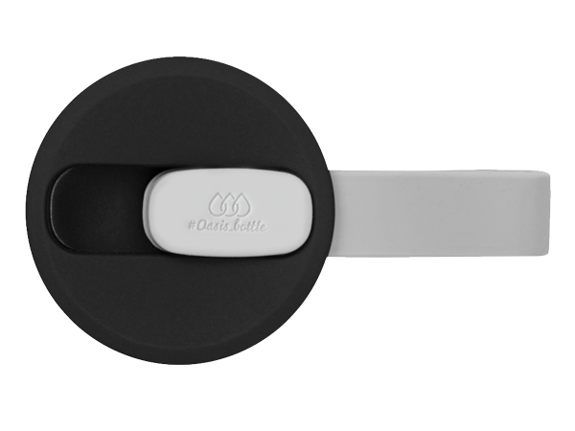
8711807
Термобутылка «Grace»
1 371 ³³ руб.
Силиконовая петля
с возможностью гравировки
Возможность круговой гравировки
320 мл
Нержавеющая сталь/пластик/
силикон
Вакуумная изоляция
До 24 часов
До 24 часов

Slide 15
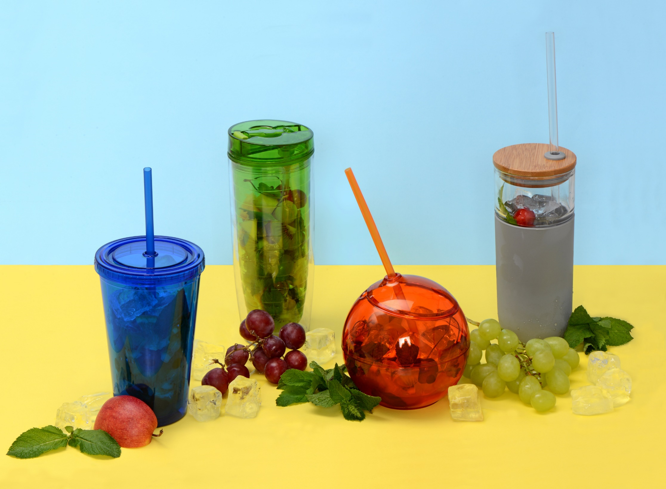
ДЛЯ ЯРКИХ МЕРОПРИЯТИЙ
10048601
10033402
Стакан стеклянный «Arlo»
Термостакан «Sippe»
570 мл
Акрил
1 247 руб.
1 315 ⁹⁴ руб.
Воздушная изоляция
Силиконовый чехол
для прочности
Бамбуковая крышка
10023402
600 мл
Термостакан «Cyclone»
Стекло
от 269 руб.
450 мл
Акрил
Воздушная изоляция
10034002
580 мл
Ёмкость для питья «Fiesta»
АБС пластик/пластик
492 руб.

Slide 16
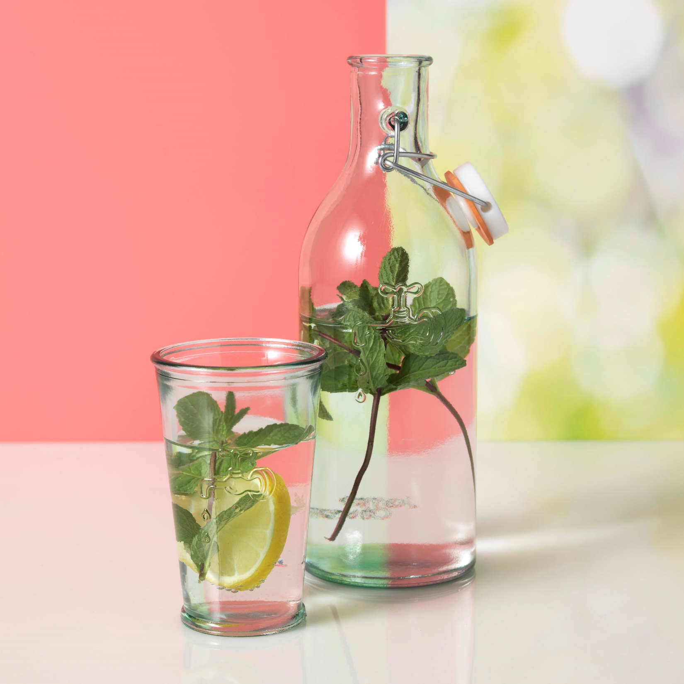
НЕ ПРОСТО
БУТЫЛКИ
Цены актуальны на 18 марта 2022

